Slide 1

磁单极子超灵敏感应探测
原型系统研究
中国科学技术大学
University of Science and Technology of China
叶昌庆
2026-03

Slide 2
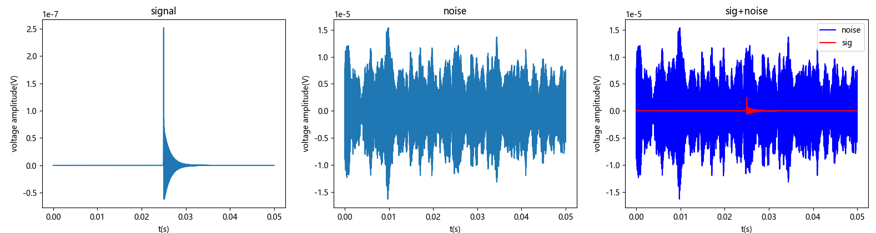
物理问题
直接电压读出方案，经过采集之后的信号和噪声如图所示
信号：携带单磁荷的磁单极子以1E-5 C速度，正入射感应线圈，由于线圈的LCR效应，最终输出信号为震荡衰减的电压信号
噪声：感应线圈热噪声，前放输入电压噪声，前放输入电流噪声，采集卡噪声
物理问题：
甄别所采集数据是否含有磁单极子信号

Slide 3
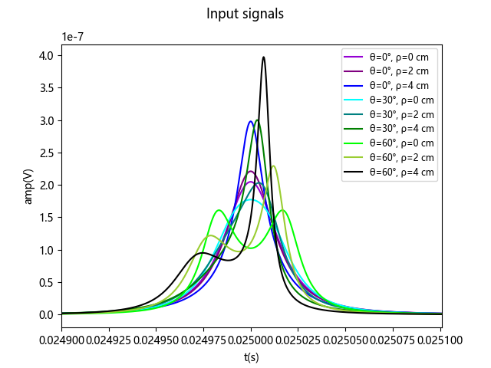
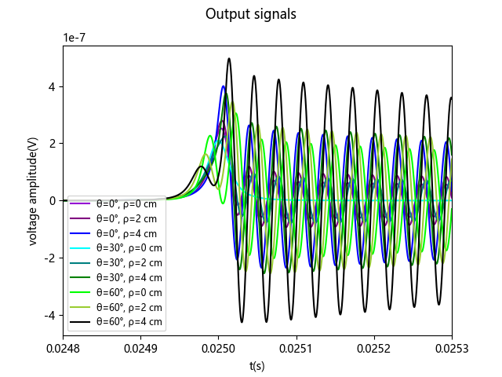
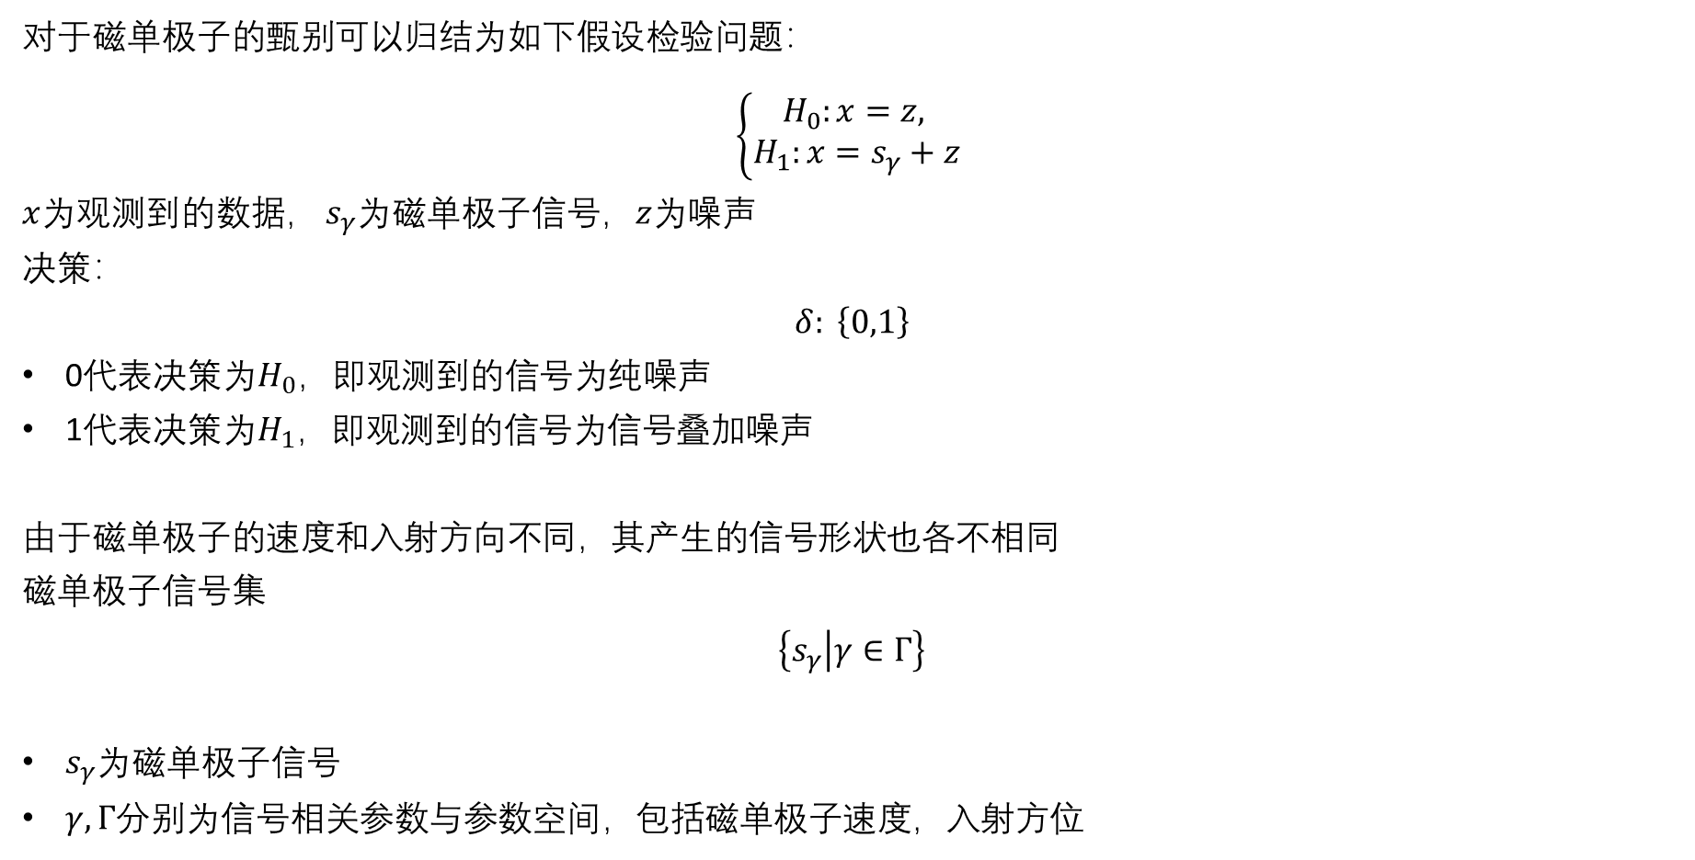
信号甄别与二元假设检验
对于磁单极子的甄别可以归结为如下假设检验问题：
$$\left\{\begin{aligned}H_{0}:x=z, \\ H_{1}:x=s_{γ}+z \end{aligned}\right.$$
$x$为观测到的数据， $s_{γ}$为磁单极子信号，$z$为噪声
决策：
$$δ: \left\{\left.0,1\right\}\right.$$
0代表决策为$H_{0}$，即观测到的信号为纯噪声
1代表决策为$H_{1}$，即观测到的信号为信号叠加噪声
由于磁单极子的速度和入射方向不同，其产生的信号形状也各不相同
磁单极子信号集
$$\left\{s_{γ} | γ∈Γ\right\}$$
$s_{γ}$为磁单极子信号
$γ, Γ$分别为信号相关参数与参数空间，包括磁单极子速度，入射方位

Slide 4
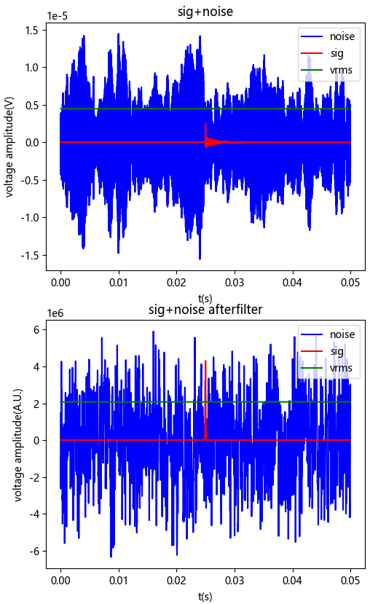
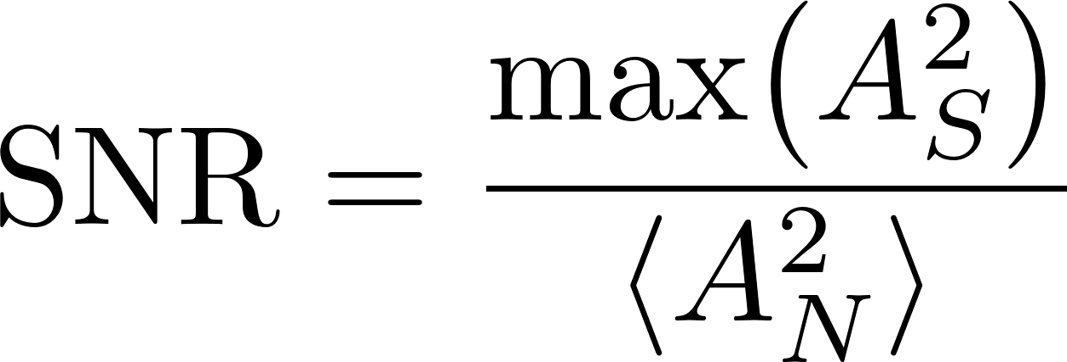
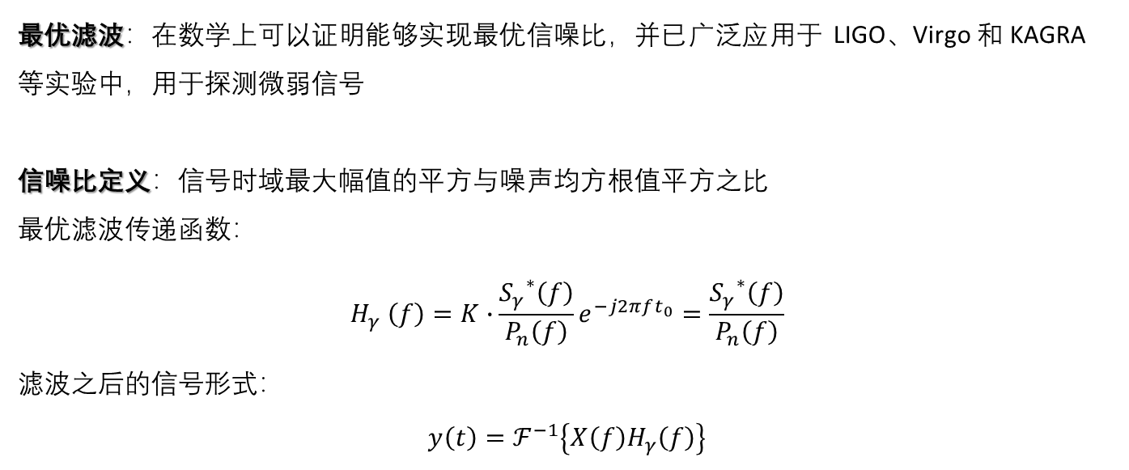
最优滤波
最优滤波：在数学上可以证明能够实现最优信噪比，并已广泛应用于 LIGO、Virgo 和 KAGRA 等实验中，用于探测微弱信号
信噪比定义：信号时域最大幅值的平方与噪声均方根值平方之比
最优滤波传递函数：
$$H_{γ} \left(f\right)=K∙\frac{{S_{γ}}^{∗}\left(f\right)}{P_{n}\left(f\right)}e^{−j2πft_{0}}=\frac{{S_{γ}}^{∗}\left(f\right)}{P_{n}\left(f\right)}$$
滤波之后的信号形式：
$$y\left(t\right)=ℱ^{−1}\left\{X\left(f\right)H_{γ}\left(f\right)\right\}$$
省略归一化与时间对齐因子

Slide 5

最优滤波时域形式
时域卷积实现延迟低、便于实时处理；频域实现需要 FFT/IFFT ，会带来额外延迟
定义：
$$h_{γ}\left(t\right)=ℱ^{−1}\left\{H_{γ}\left(f\right)\right\}$$
频域乘积等于时域卷积：
$$y\left(t\right)=ℱ^{−1}\left\{X\left(f\right)H_{γ}\left(f\right)\right\}=x\left(t\right)∗h_{γ}\left(t\right)=\int_{−∞}^{∞}{x\left(τ\right)h_{γ}\left(t−τ\right)dτ}$$
最优滤波输出信号为：
$$y\left[m\right]=\sum_{n}{x\left[n\right]h_{γ}\left[m−n\right]}$$

Slide 6
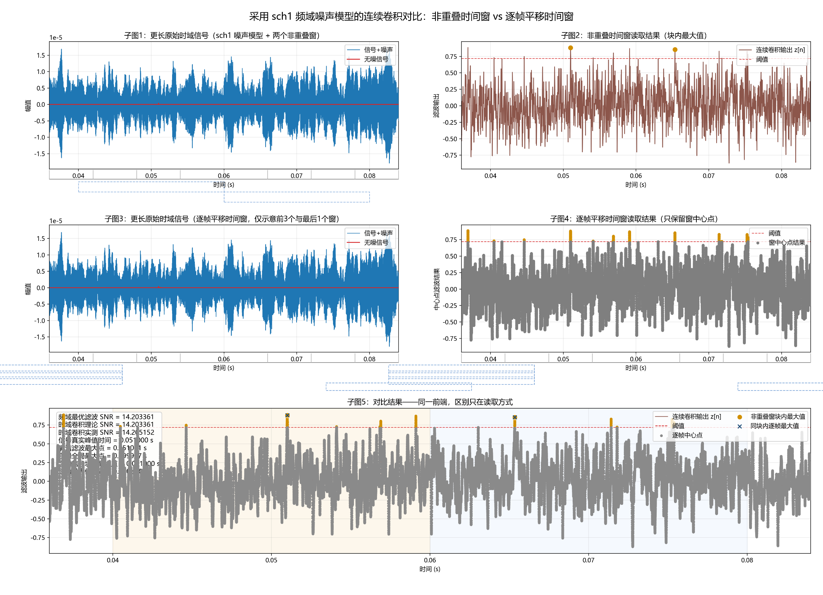
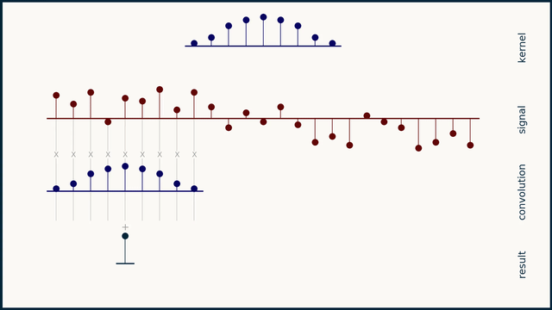
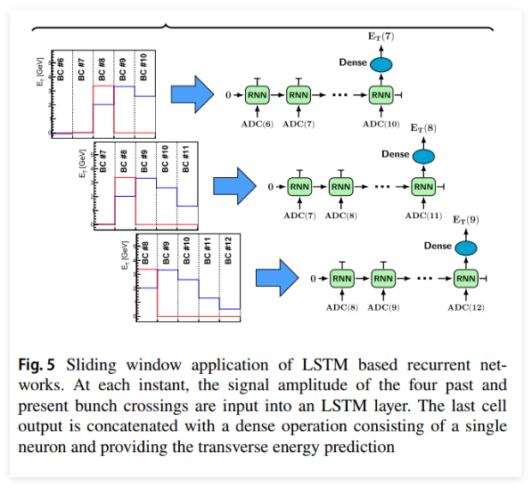

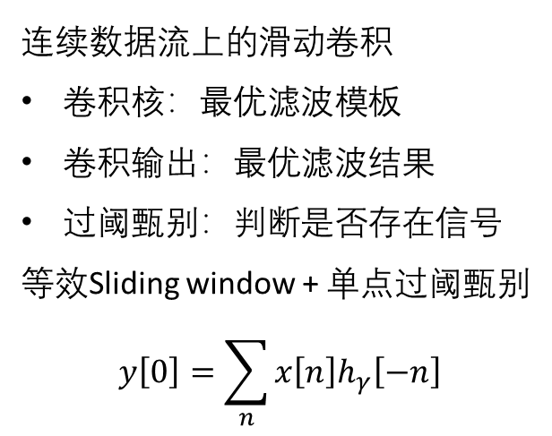
具体实现方法
连续数据流上的滑动卷积
卷积核：最优滤波模板
卷积输出：最优滤波结果
过阈甄别：判断是否存在信号
等效Sliding window + 单点过阈甄别
$$y\left[0\right]=\sum_{n}{x\left[n\right]h_{γ}\left[−n\right]}$$
Artificial neural networks on FPGAs for real-time energy reconstruction of the ATLAS LAr calorimeters[J]. Computing and Software for Big Science, 2021, 5(1): 19.

Slide 7
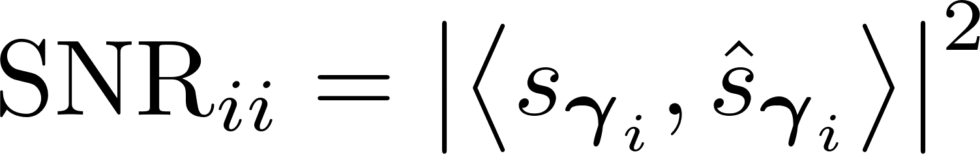
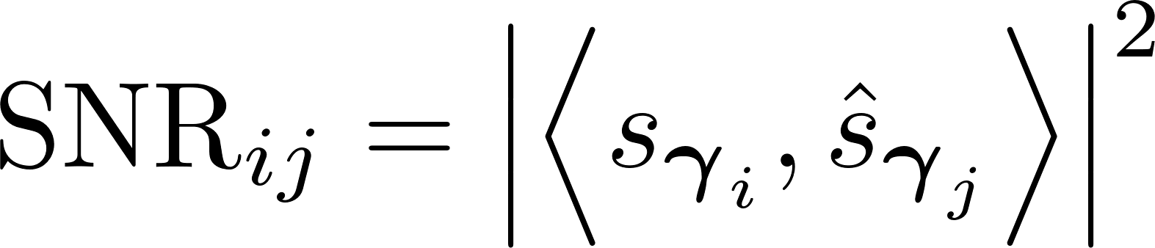
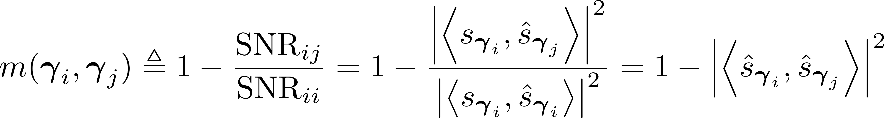
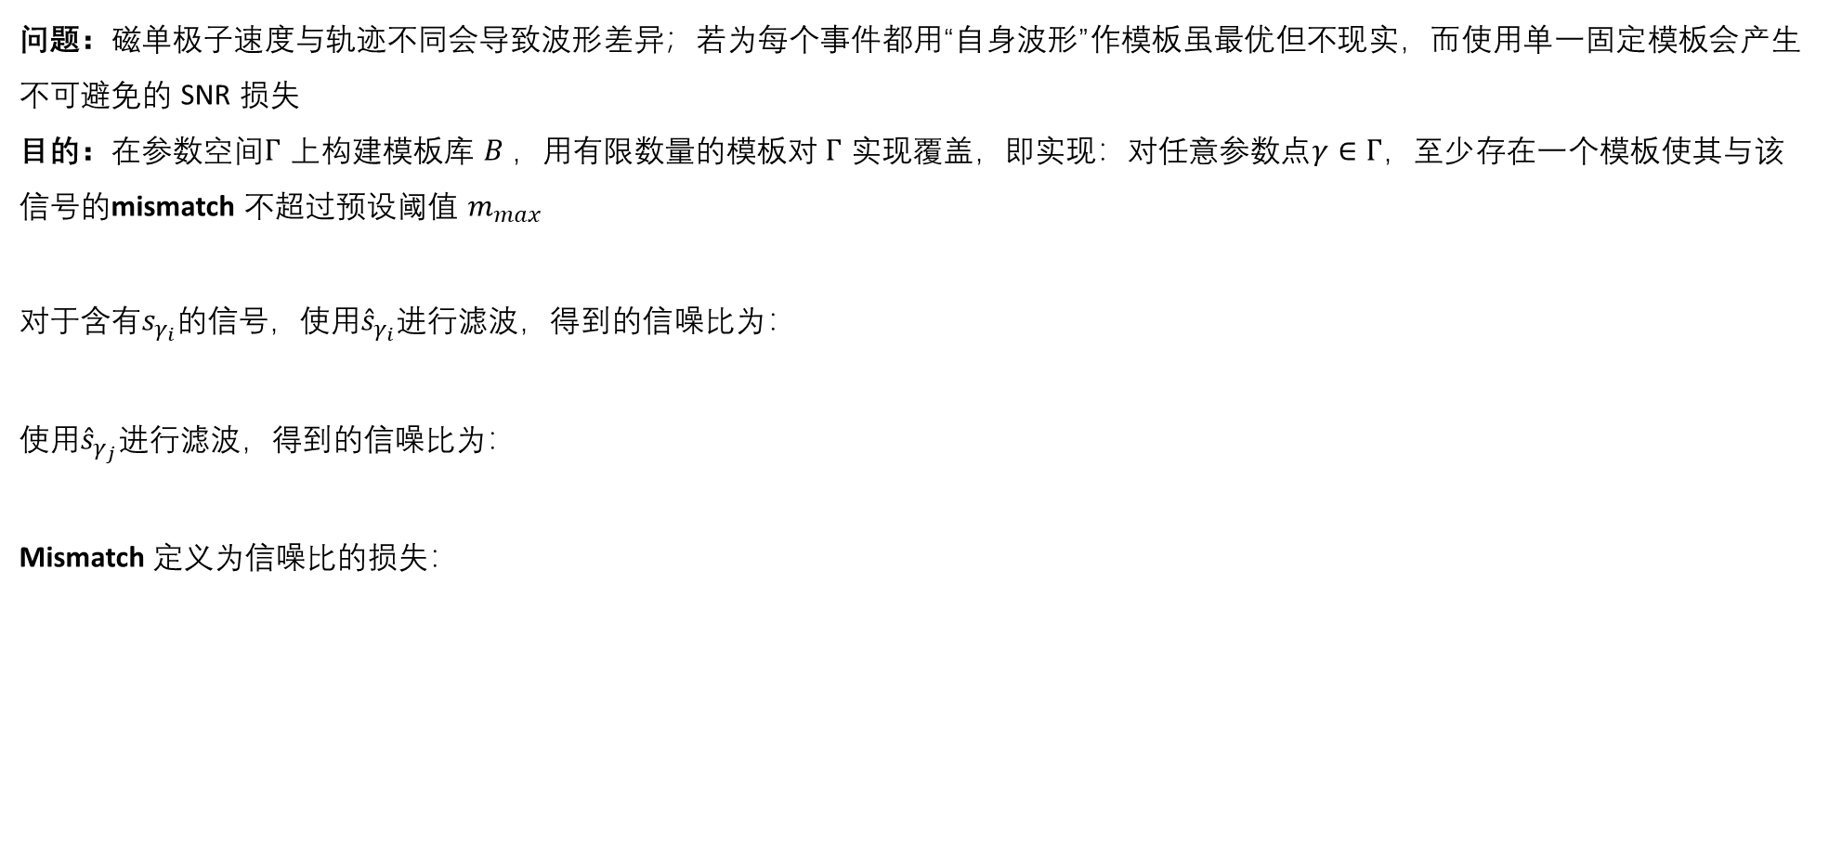
模板库/卷积核
问题：磁单极子速度与轨迹不同会导致波形差异；若为每个事件都用“自身波形”作模板虽最优但不现实，而使用单一固定模板会产生不可避免的 SNR 损失
目的：在参数空间$Γ$ 上构建模板库 $B$ ，用有限数量的模板对$Γ$ 实现覆盖，即实现：对任意参数点$γ∈Γ$，至少存在一个模板使其与该信号的mismatch 不超过预设阈值 $m_{max}$
对于含有$s_{γ_{i}}$的信号，使用${\hat{s}}_{γ_{i}}$进行滤波，得到的信噪比为：
使用${\hat{s}}_{γ_{j}}$进行滤波，得到的信噪比为：
Mismatch 定义为信噪比的损失：

Slide 8
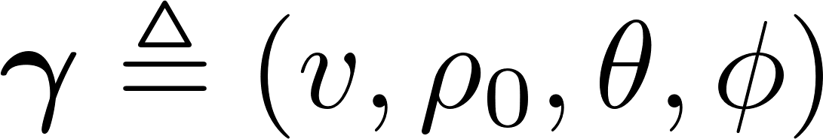
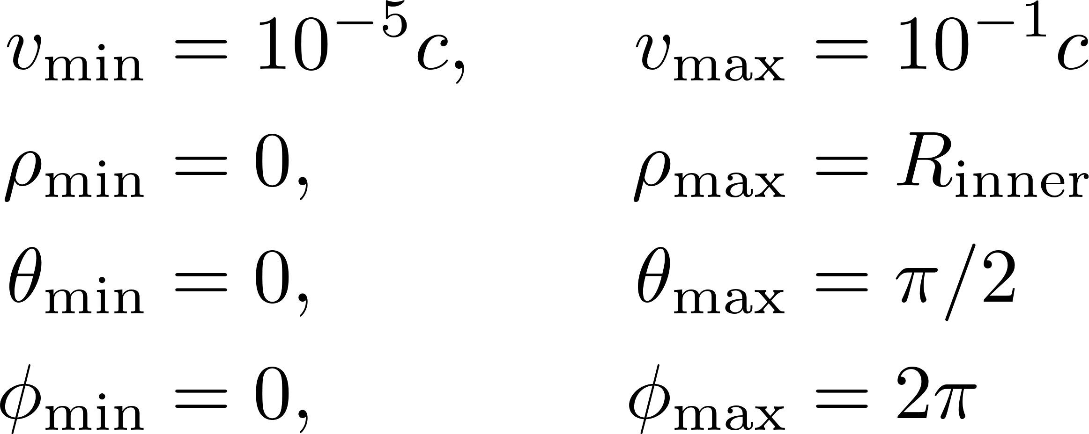
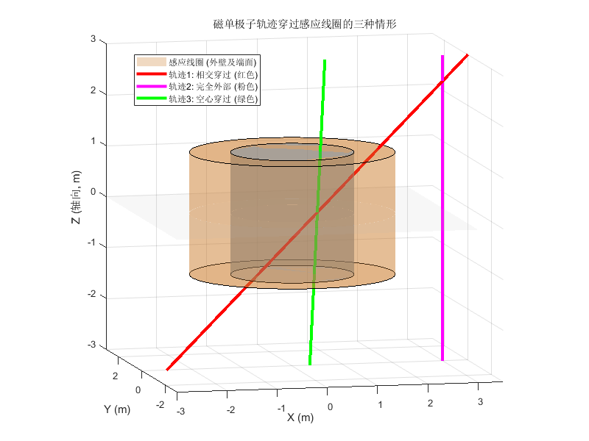
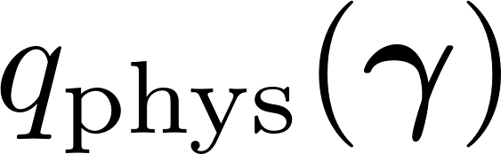
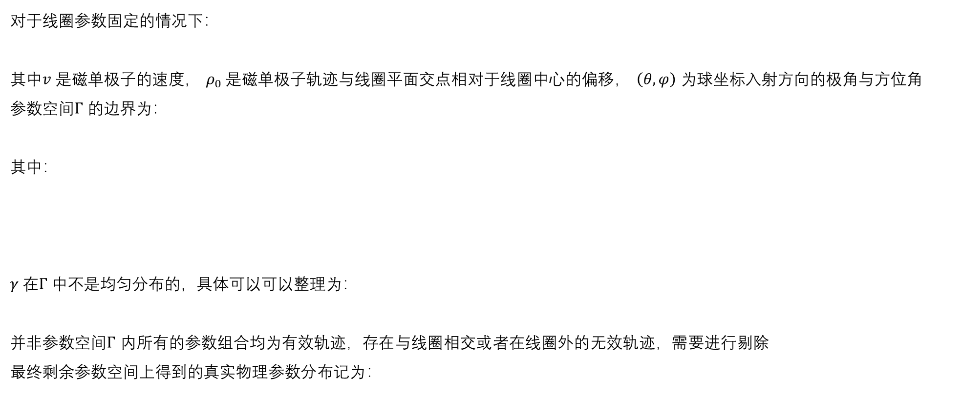
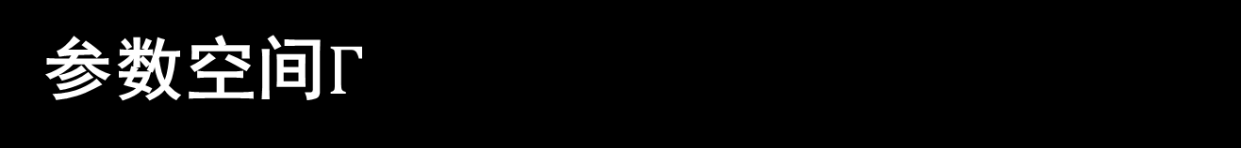
参数空间$Γ$
对于线圈参数固定的情况下：
其中$v$ 是磁单极子的速度， $ρ_{0}$ 是磁单极子轨迹与线圈平面交点相对于线圈中心的偏移， $\left(θ,φ\right)$ 为球坐标入射方向的极角与方位角
参数空间$Γ$ 的边界为：
其中：
$γ 在Γ$ 中不是均匀分布的，具体可以可以整理为：
并非参数空间$Γ$ 内所有的参数组合均为有效轨迹，存在与线圈相交或者在线圈外的无效轨迹，需要进行剔除
最终剩余参数空间上得到的真实物理参数分布记为：

Slide 9
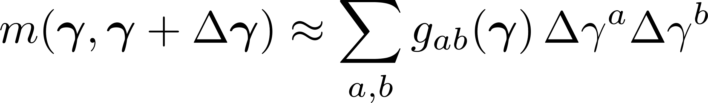
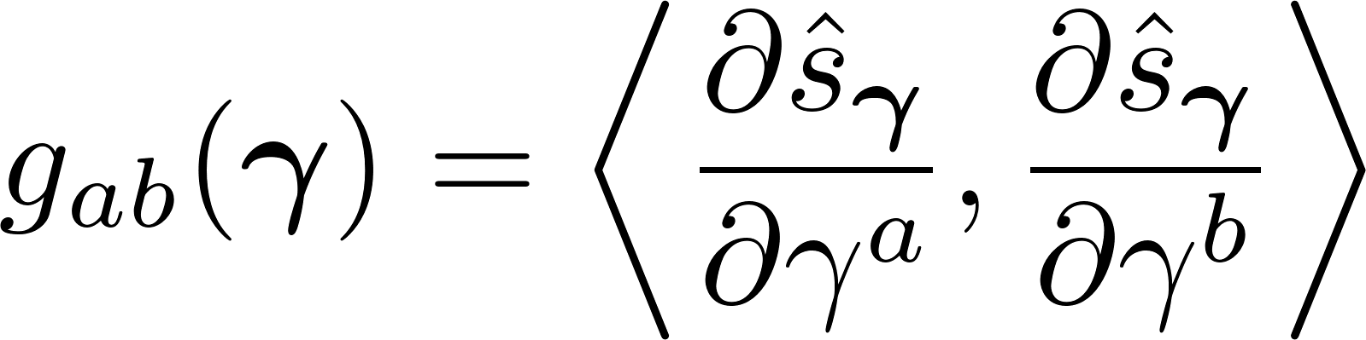
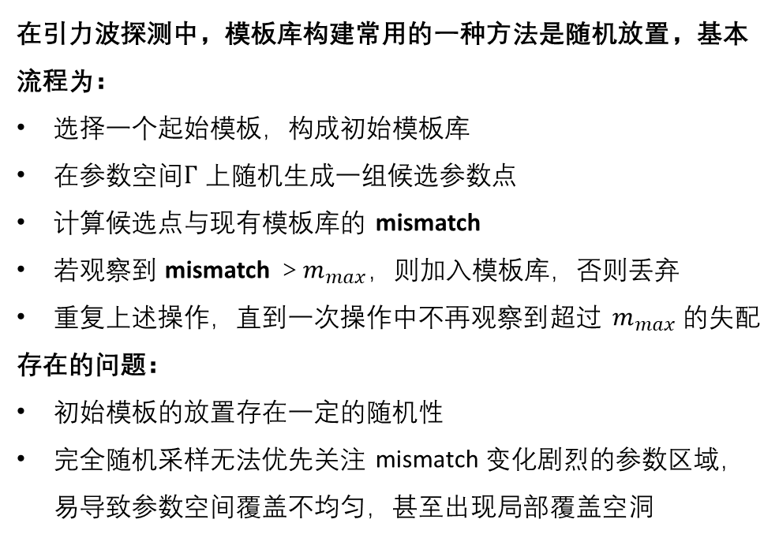
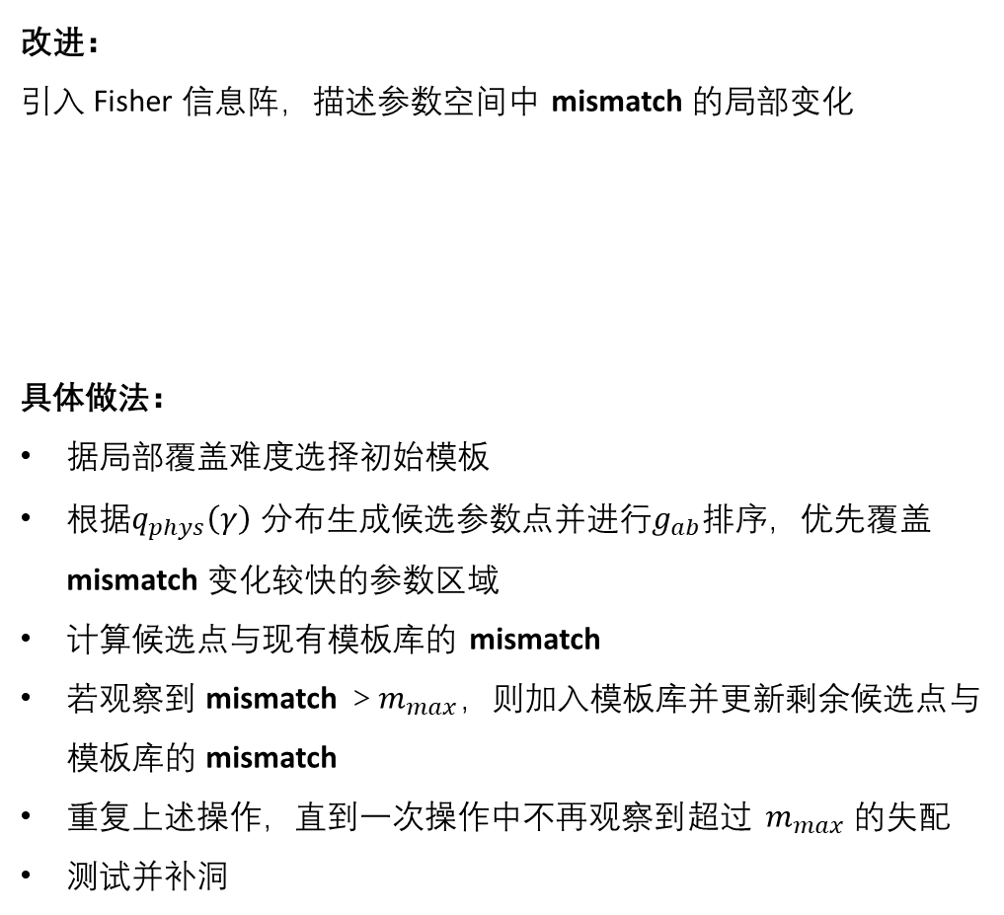
模板库构建策略
在引力波探测中，模板库构建常用的一种方法是随机放置，基本流程为：
选择一个起始模板，构成初始模板库
在参数空间$Γ$ 上随机生成一组候选参数点
计算候选点与现有模板库的 mismatch
若观察到 mismatch ＞$m_{max}$，则加入模板库，否则丢弃
重复上述操作，直到一次操作中不再观察到超过 $m_{max}$ 的失配
存在的问题：
初始模板的放置存在一定的随机性
完全随机采样无法优先关注 mismatch 变化剧烈的参数区域，易导致参数空间覆盖不均匀，甚至出现局部覆盖空洞
改进：
引入 Fisher 信息阵，描述参数空间中 mismatch 的局部变化
具体做法：
据局部覆盖难度选择初始模板
根据$q_{phys}\left(γ\right)$ 分布生成候选参数点并进行$g_{ab}$排序，优先覆盖 mismatch 变化较快的参数区域
计算候选点与现有模板库的 mismatch
若观察到 mismatch ＞$m_{max}$，则加入模板库并更新剩余候选点与模板库的 mismatch
重复上述操作，直到一次操作中不再观察到超过 $m_{max}$ 的失配
测试并补洞

Slide 10
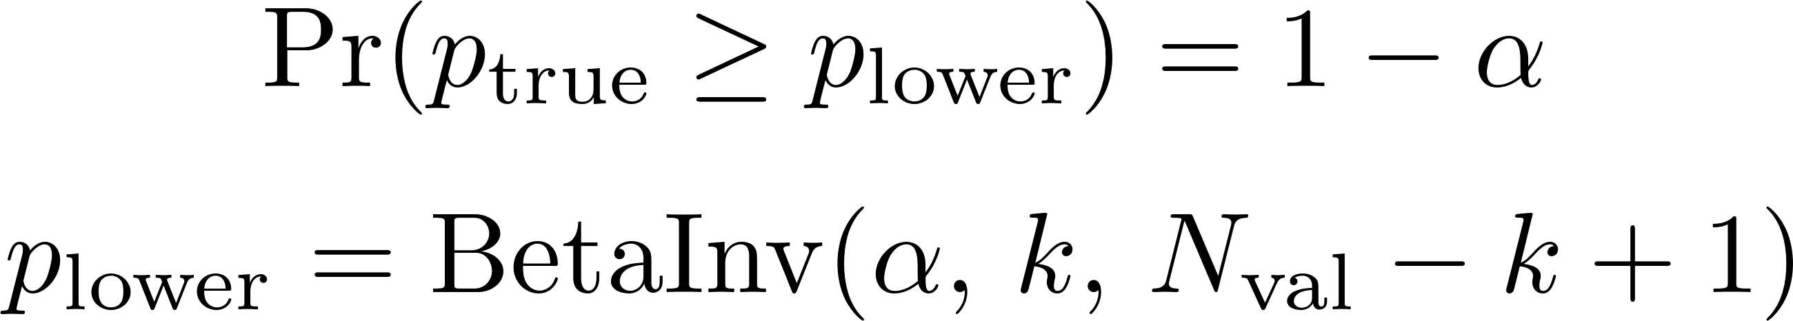
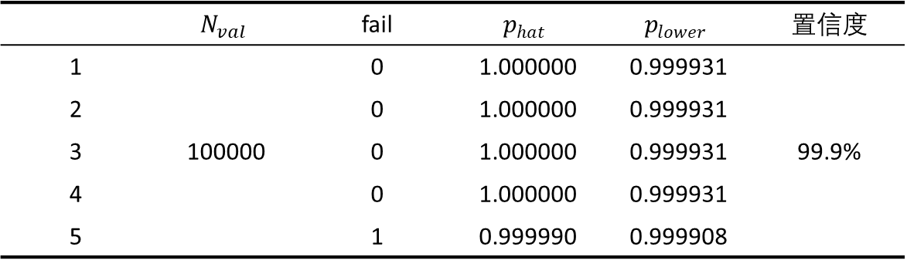
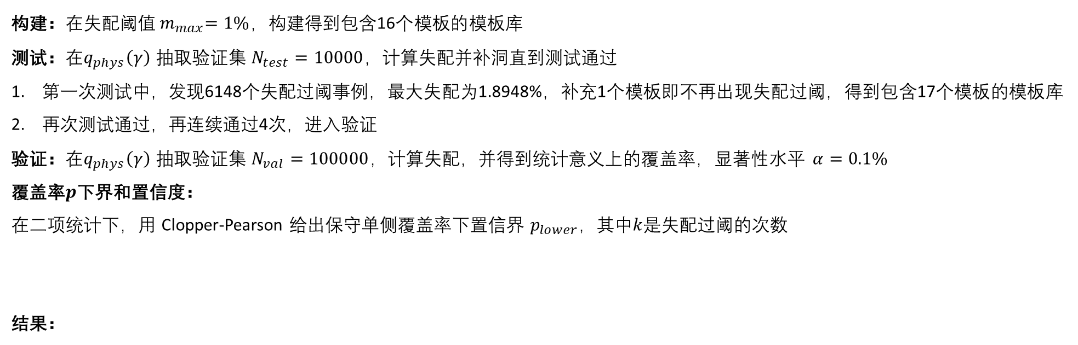
模板库构建与验证
构建：在失配阈值${ m}_{max}=1\%$，构建得到包含16个模板的模板库
测试：在$q_{phys}\left(γ\right)$ 抽取验证集 $N_{test}=10000$，计算失配并补洞直到测试通过
  第一次测试中，发现6148个失配过阈事例，最大失配为1.8948%，补充1个模板即不再出现失配过阈，得到包含17个模板的模板库
  再次测试通过，再连续通过4次，进入验证
验证：在$q_{phys}\left(γ\right)$ 抽取验证集 $N_{val}=100000$，计算失配，并得到统计意义上的覆盖率，显著性水平 $α=0.1\%$
覆盖率$p$下界和置信度：
在二项统计下，用 Clopper-Pearson 给出保守单侧覆盖率下置信界 $p_{lower}$，其中$k$是失配过阈的次数
结果：
 | $$N_{val}$$ | fail | $$p_{hat}$$ | $$p_{lower}$$ | 置信度
1 | 100000 | 0 | 1.000000 | 0.999931 | 99.9%
2 | 100000 | 0 | 1.000000 | 0.999931 | True
3 | 100000 | 0 | 1.000000 | 0.999931 | True
4 | 100000 | 0 | 1.000000 | 0.999931 | True
5 | 100000 | 1 | 0.999990 | 0.999908 | True
最终模板库规模：17+1 templates
覆盖率 ≥ 99.99%
置信度 ≥ 99.9%
Notes:
构建的时候需要计算 gab，计算量会很大

Slide 11
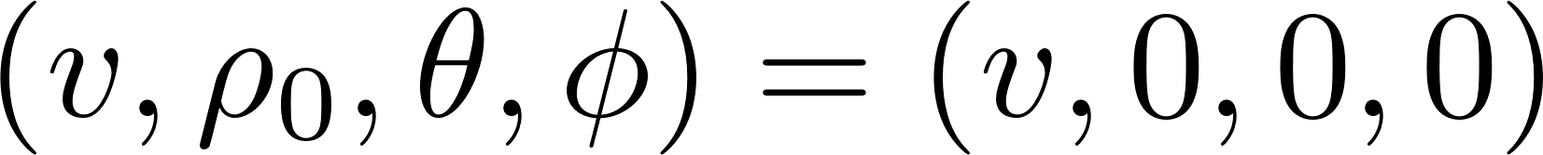
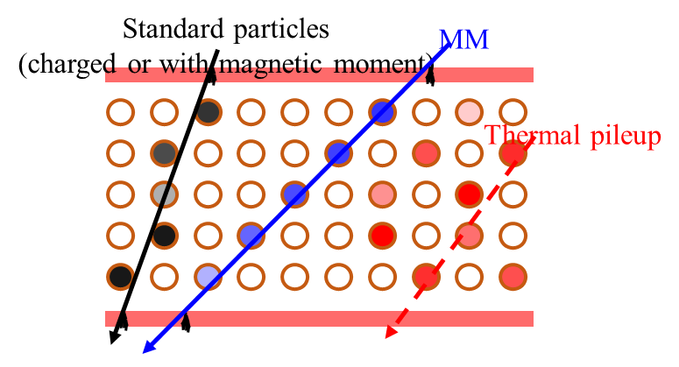
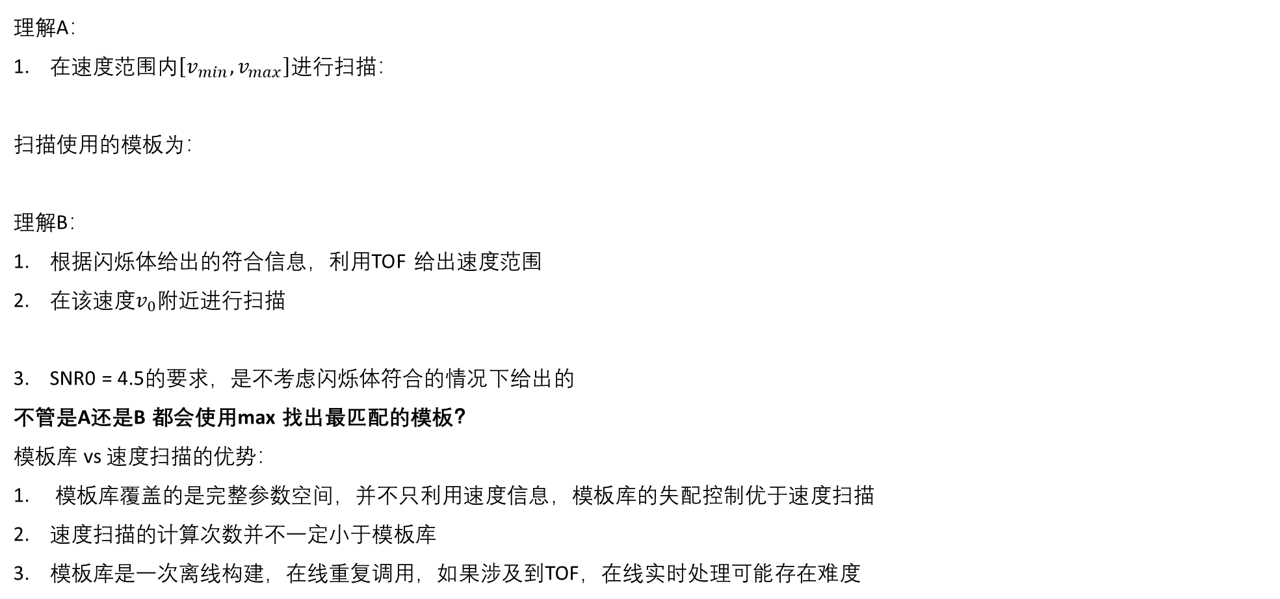
速度扫描
理解A：
在速度范围内$\left[v_{min},v_{max}\right]$进行扫描：
扫描使用的模板为：
理解B：
根据闪烁体给出的符合信息，利用TOF 给出速度范围
在该速度$v_{0}$附近进行扫描
SNR0 = 4.5的要求，是不考虑闪烁体符合的情况下给出的
不管是A还是B 都会使用max 找出最匹配的模板？
模板库 vs 速度扫描的优势：
模板库覆盖的是完整参数空间，并不只利用速度信息，模板库的失配控制优于速度扫描
速度扫描的计算次数并不一定小于模板库
模板库是一次离线构建，在线重复调用，如果涉及到TOF，在线实时处理可能存在难度
采用log 分布的原因
避免速度扫描的点集中在高速
对于高速的磁单极子信号，信号失配带来的损失会偏小

Slide 12
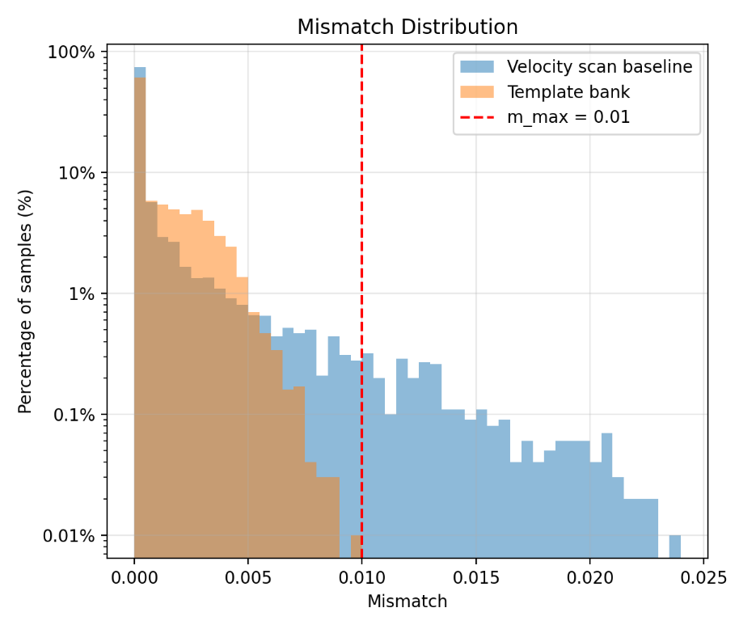
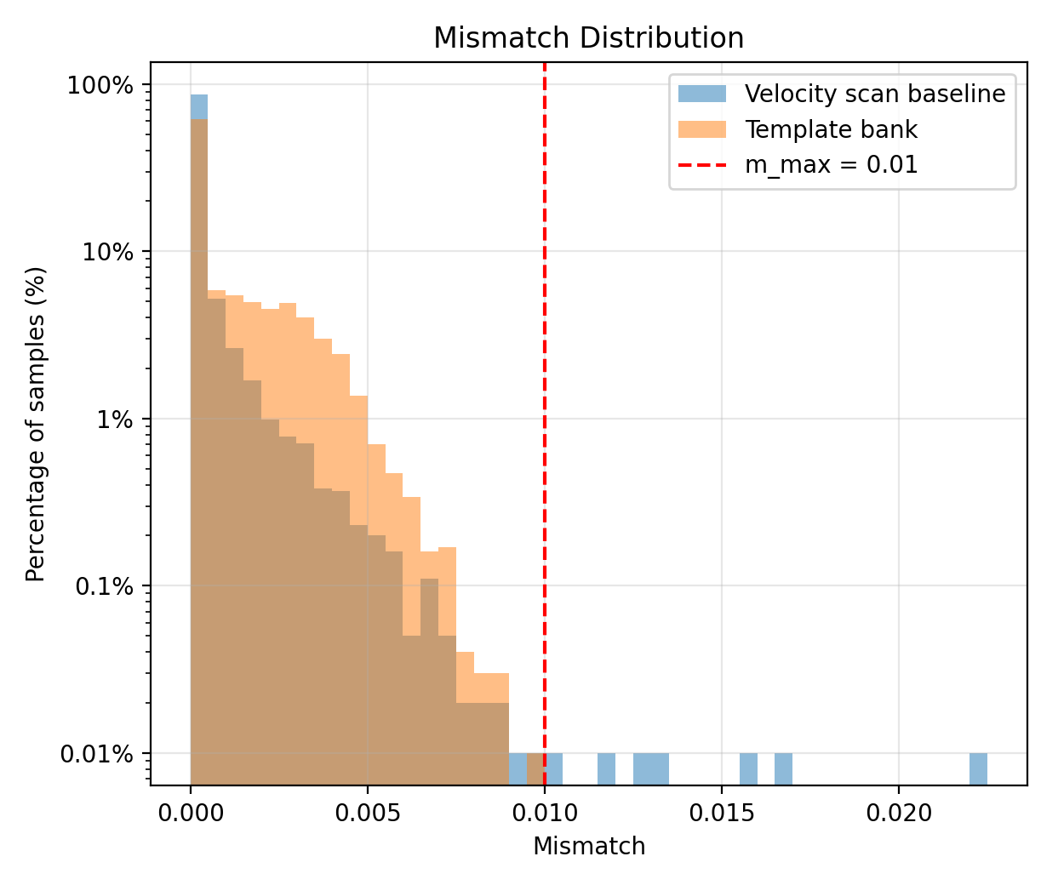

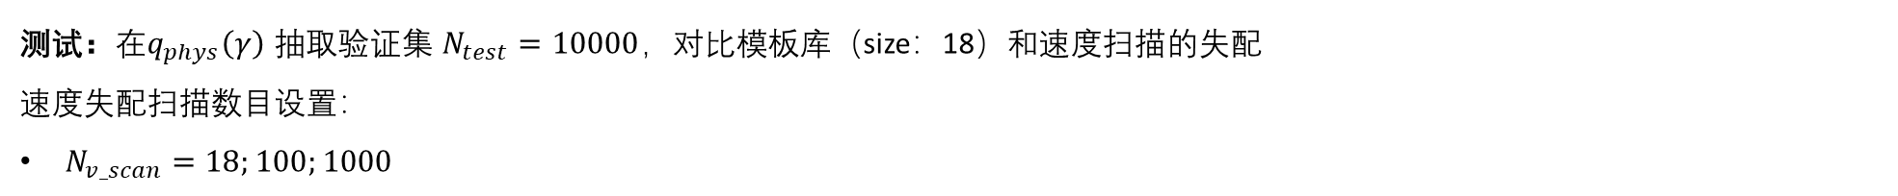
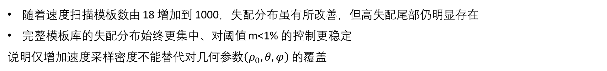
模板库 vs 速度扫描
测试：在$q_{phys}\left(γ\right)$ 抽取验证集 $N_{test}=10000$，对比模板库（size：18）和速度扫描的失配
速度失配扫描数目设置：
$N_{v_scan}=18;100;1000$
随着速度扫描模板数由 18 增加到 1000，失配分布虽有所改善，但高失配尾部仍明显存在
完整模板库的失配分布始终更集中、对阈值 m<1% 的控制更稳定
说明仅增加速度采样密度不能替代对几何参数$\left(ρ_{0},θ,φ\right)$的覆盖

Slide 13
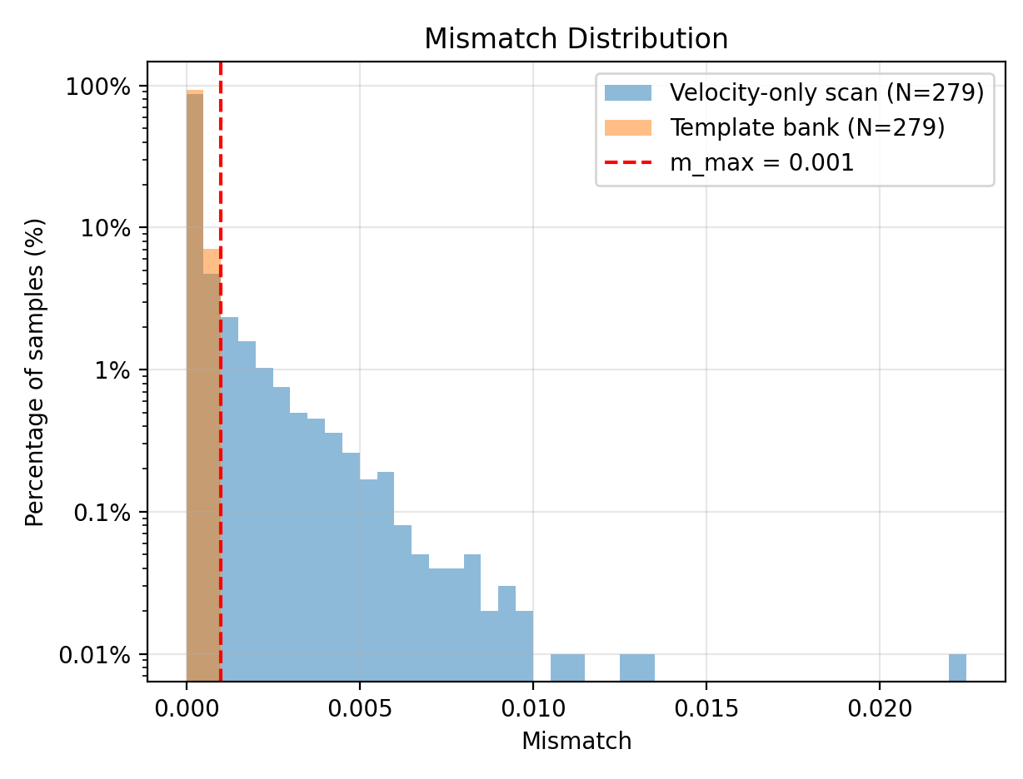
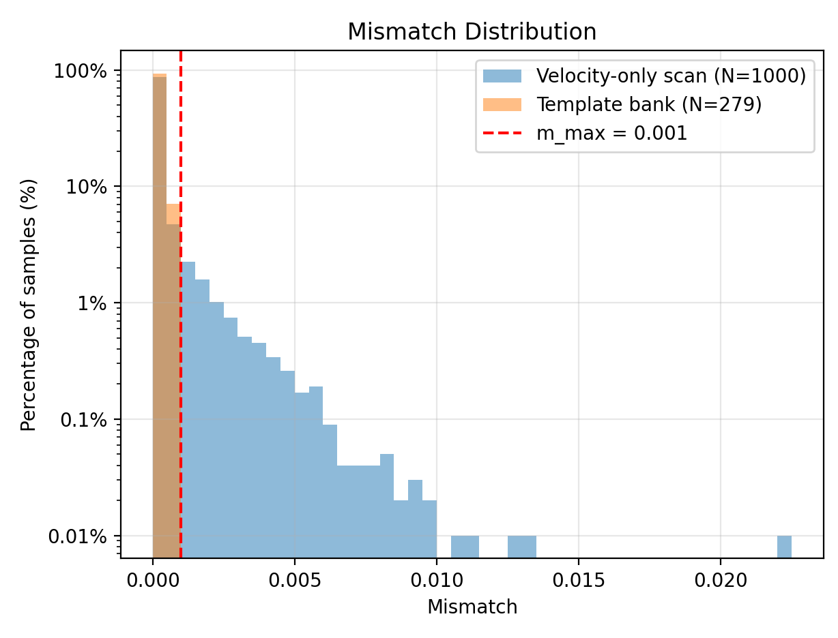

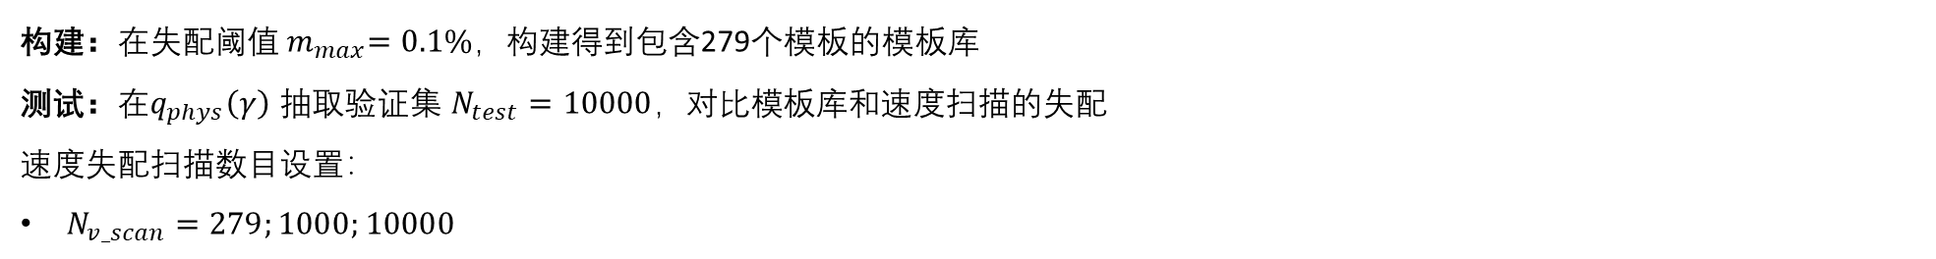
模板库更严格结果
构建：在失配阈值${ m}_{max}=0.1\%$，构建得到包含279个模板的模板库
测试：在$q_{phys}\left(γ\right)$ 抽取验证集 $N_{test}=10000$，对比模板库和速度扫描的失配
速度失配扫描数目设置：
$N_{v_scan}=279;1000;10000$
模板库对目标参数空间的覆盖优于仅扫描速度；在 m_max = 0.1% 的情况下，模板库达到 100% 覆盖，而速度扫描最高覆盖率仅约 92.1%
对于极其稀有的磁单极子搜索，任何真实的灵敏度提升和覆盖提升都具有价值

Slide 14
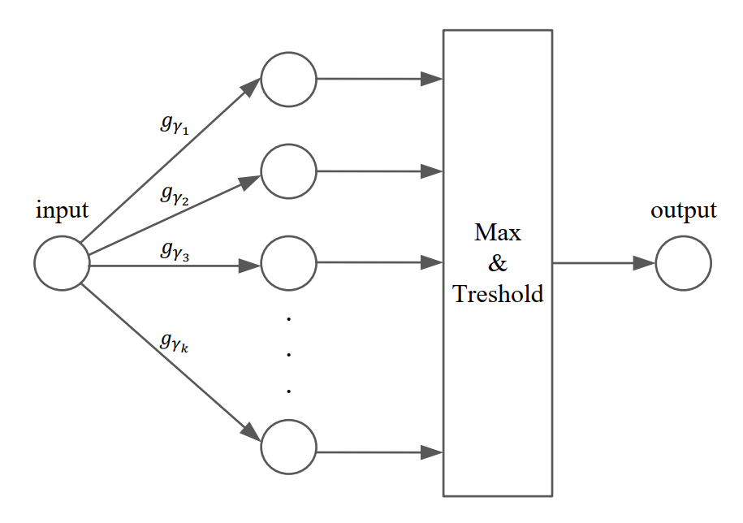
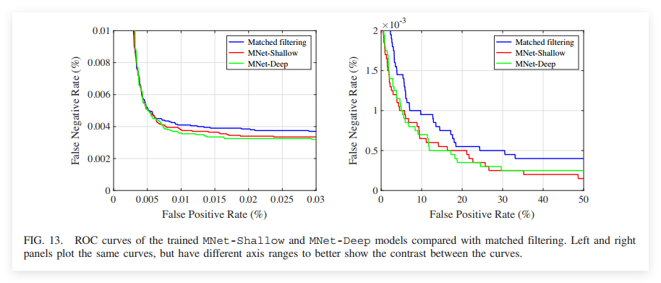
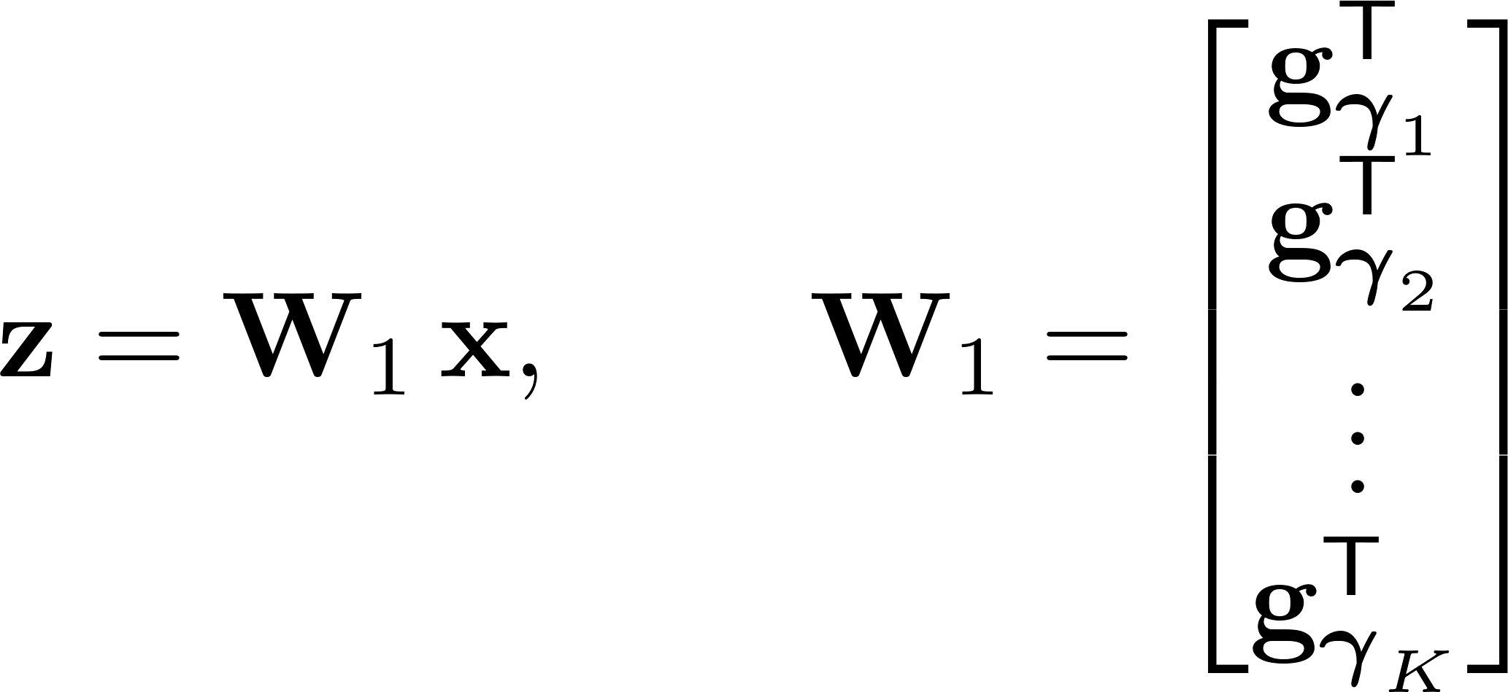
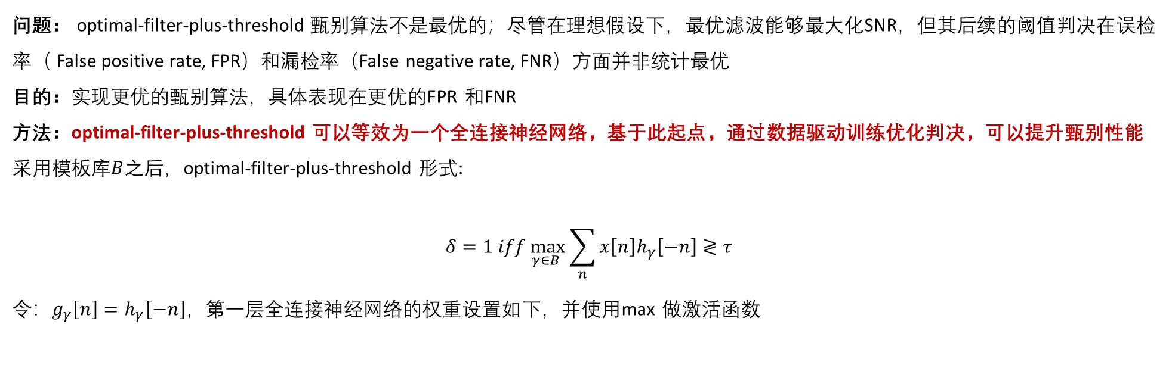
神经网络在粒子信号甄别中的应用
问题： optimal-filter-plus-threshold 甄别算法不是最优的；尽管在理想假设下，最优滤波能够最大化SNR，但其后续的阈值判决在误检率（ False positive rate, FPR）和漏检率（False negative rate, FNR）方面并非统计最优
目的：实现更优的甄别算法，具体表现在更优的FPR 和FNR
方法：optimal-filter-plus-threshold 可以等效为一个全连接神经网络，基于此起点，通过数据驱动训练优化判决，可以提升甄别性能
采用模板库$B$之后，optimal-filter-plus-threshold 形式:
$$δ=1 iff\max_{γ∈B }{\sum_{n}{x\left[n\right]h_{γ}\left[−n\right]}}≷τ$$
令：$g_{γ}\left[n\right]=h_{γ}\left[−n\right]$，第一层全连接神经网络的权重设置如下，并使用max 做激活函数
Generalized approach to matched filtering using neural networks[J]. Physical Review D, 2022, 105(4): 043006.

Slide 15
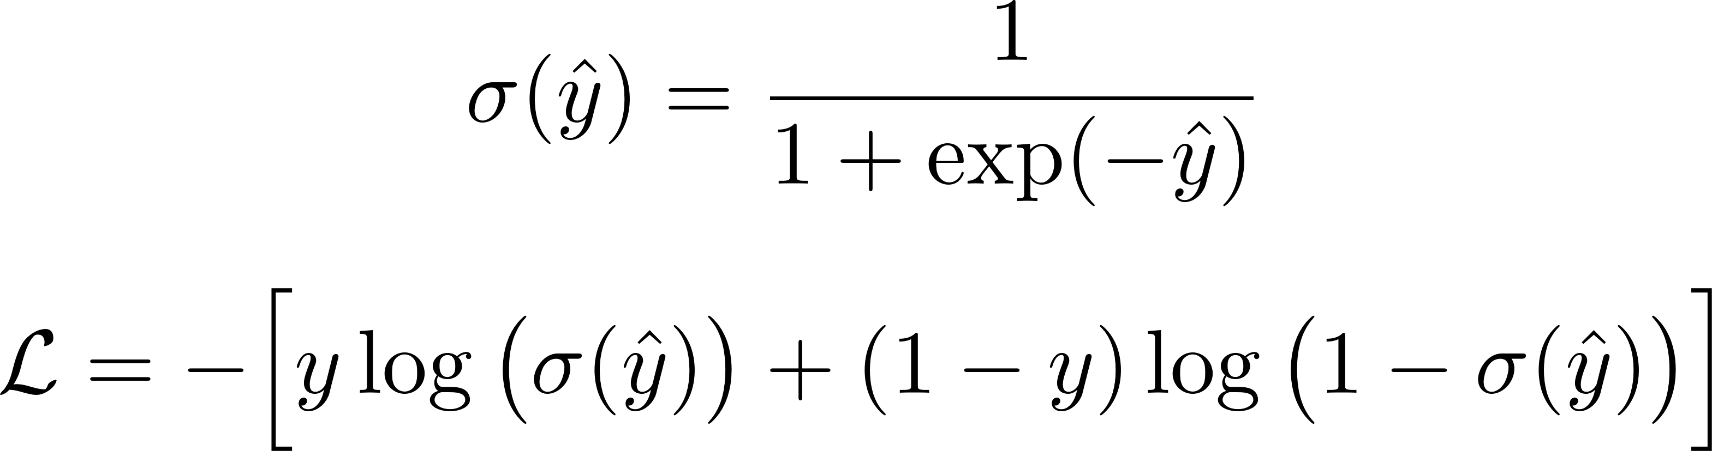
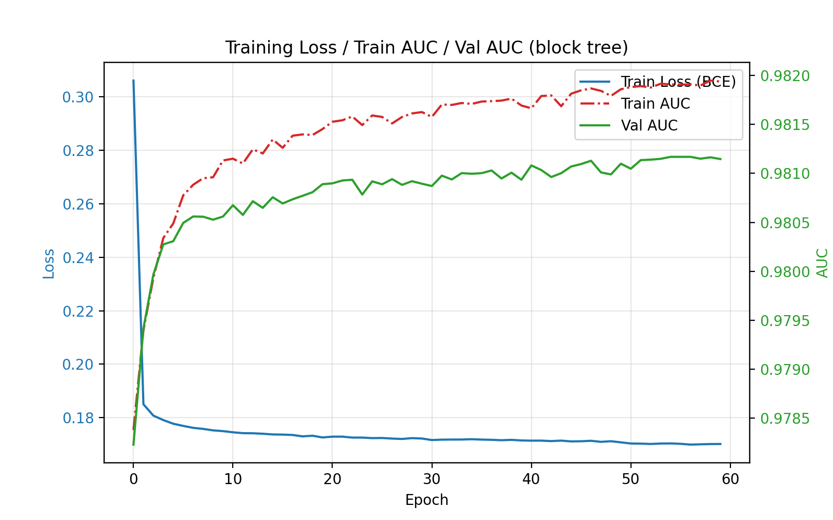
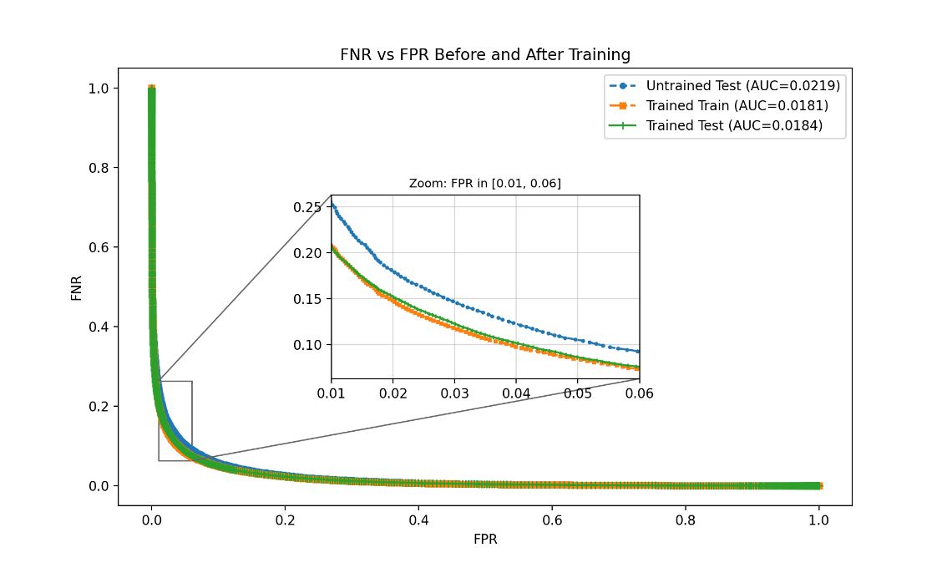
训练设置与性能评估
训练参数：
训练集与测试集样本数均为 10000，正负样本各占 50%
损失函数：BCEWithLogitsLoss
正样本：label=1
  Center signal + noise: 50%
  Shift signal + noise: 50% ; 0<|Shift|<5
负样本：label=0
  Noise: 50%
  Shift signal + noise: 50% ; |Shift|>20
性能评估：
Untrained model：最优滤波甄别决策；Trained model：神经网络优化之后的甄别决策
结果分析：
训练后模型在相同 FPR 下表现出更低的 FNR，说明其检测性能有所提升
泛化性能良好，无明显过拟合

Slide 16
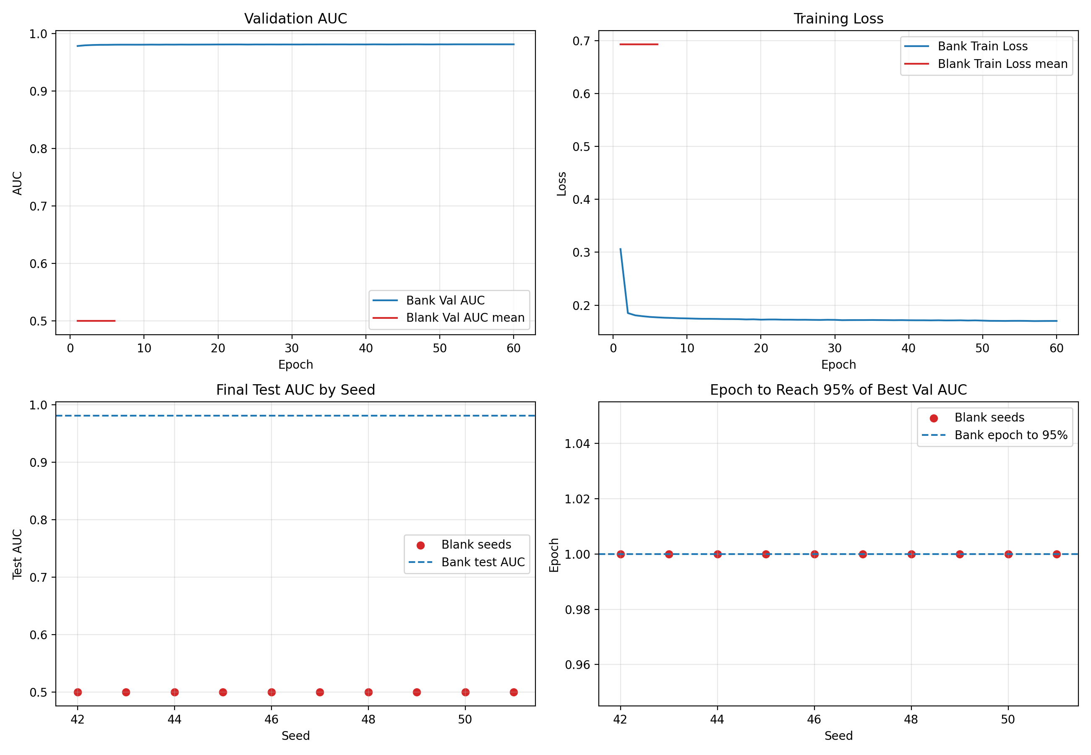
物理先验初始化的作用
在完全相同的网络结构下，仅改变第一层初始化方式：
Bank：模板库权重预设；Blank：Xavier 随机初始化（10 个 seeds）
随机初始化模型在多次重复实验中均难以有效收敛，训练损失长期停留在高位，测试 AUC 接近随机猜测
模板库权重预设可使网络快速进入有效优化区间，显著提高收敛速度与训练稳定性
对于当前网络结构，物理先验初始化不仅是加速手段，更是获得可用检测性能的关键

Slide 17
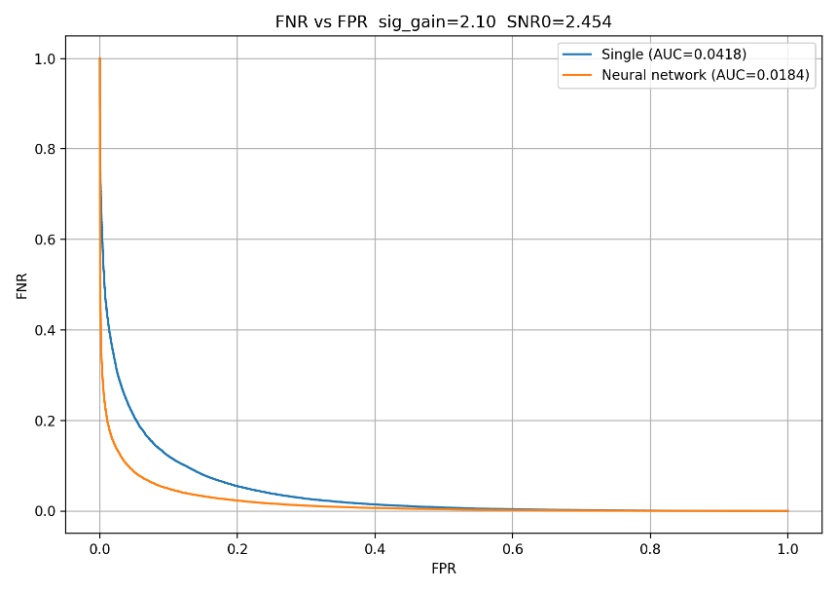
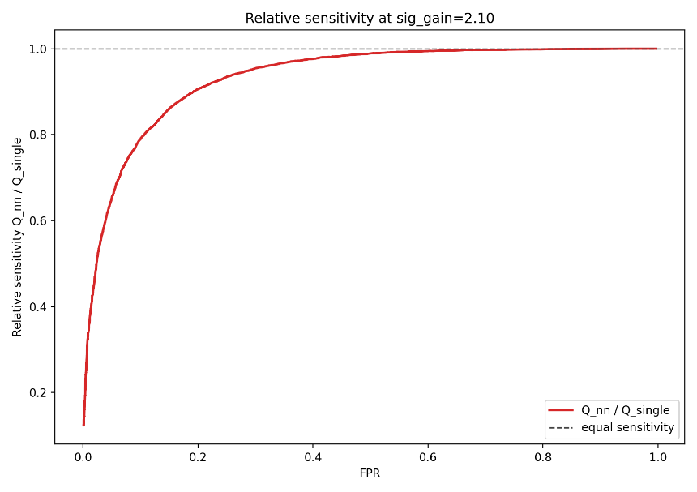
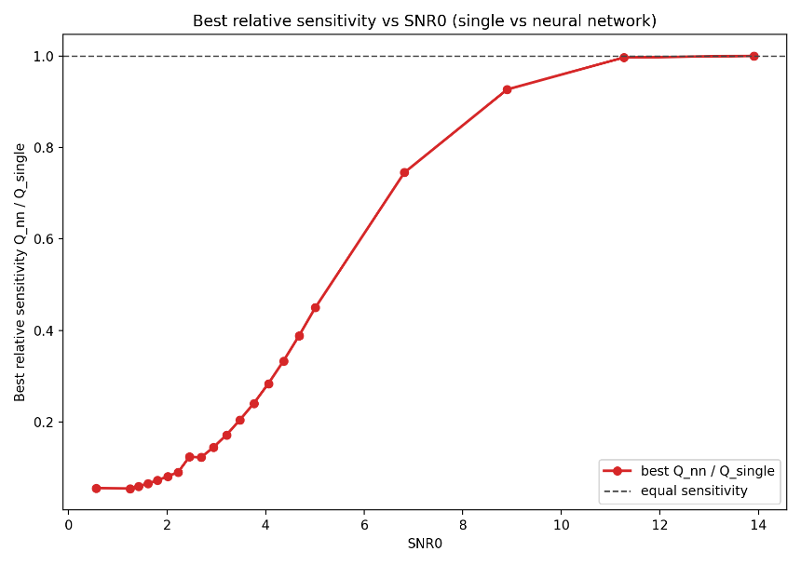



灵敏度优化性能评估
测试：测试集样本数为 10000，正负样本各占一半，共评估9个不同 ${SNR}_{0}$水平
甄别算法：
单模板最优滤波过阈甄别；$γ=\left(v, ρ_{0}, θ, φ\right)=\left({10}^{−5}c, 0, 0, 0\right)$
基于模板库的神经网络甄别算法
扫描 FNR vs FPR 曲线，在FPR 相同的情况下
参考先前线圈的优化结果fpr~0.001，预计灵敏度最多下降1个量级

Slide 18
Pipeline
ADC(外部, 1MSPS, 20bit)
│ 每1us送1个样点
▼
================ FPGA 内部 ================
输入寄存 / FIFO / 时钟域切换
▼
Loop RAM（保存最近20001点）
▼
18个模板乘加阵列
▼
18个结果FIFO
▼
MAX选择
▼
阈值比较
▼
输出检测结果
=========================================
借助 FPGA 流水并行结构，系统能够在单个采样周期内完成窗口更新、模板匹配和判决输出，满足实时在线检测需求

Slide 19
创新
模板库 + 神经网络优化+硬件低延时实现神经网络

Slide 20
中国科学技术大学
University of Science and Technology of China
Thanks for listening!
Email: ycq@mail.ustc.edu.cn

